Slide 1
ΝΕΑΝΙΚΗ ΕΠΙΧΕΙΡΗΜΑΤΙΚΟΤΗΤΑ
ΣΕ ΠΕΡΙΟΔΟ ΚΡΙΣΗΣ
10 ΔΕΚΕμβρίου 2011
Η Μ Ε Ρ Ι Δ Α
1
Notes:
Δημοτική πρωτοβουλία Σερραίων

Slide 2
Δρ. Γεώργιος Πάσχος
Καθηγητής Διοίκησης Επιχειρήσεων
2
Κάνω για επιχειρηματίας;
Πώς θα το μάθω;

Slide 3

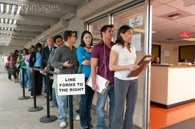
ΝΕΑΝΙΚΗ ΕΠΙΧΕΙΡΗΜΑΤΙΚΟΤΗΤΑ 3
ΣΕ ΠΕΡΙΟΔΟ ΚΡΙΣΗΣ
Και τώρα τι κάνουμε;

Slide 4
ΚΑΠΑ RESEARCH 30/11- 1/12 4
ΔΞ/ΔΑ
Να εργαστώ
στο Δημόσιο
Να μετακομίσω στη
γεωργία
Να εργαστώ ως μισθωτός στον Ιδ.Τομ.
Να δημιουργήσω μια
δική μου επιχείρηση

Slide 5
ΤΕΣΣΕΡΙΣ ΜΥΘΟΙ
ΓΙΑ ΤΗΝ ΕΠΙΧΕΙΡΗΜΑΤΙΚΟΤΗΤΑ
Μύθος 1^{ος}
Οι οικονομικές κρίσεις
δε προσφέρονται για
επιχειρηματικότητα

Slide 6
Μύθος 2^{ος}
Οι μικρές
επιχειρήσεις
δεν αντέχουν
στην κρίση

Slide 7
Μύθος 3^{ος}
Δεν υπάρχει
βοήθεια
από
το κράτος

Slide 8
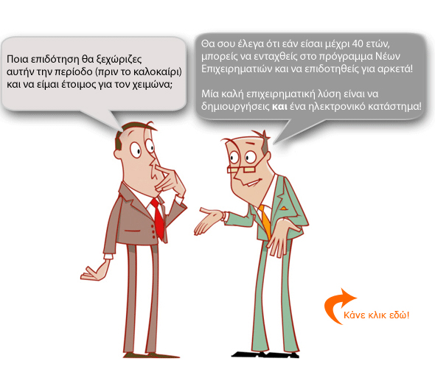
ΥΠΑΡΧΕΙ ΟΙΚΟΝΟΜΙΚΗ ΒΟΗΘΕΙΑ

Slide 9
Μύθος 4^{ος}
Για τη μικρή
επιχειρηματικότητα
το πιο σημαντικό
είναι τα κεφάλαια

Slide 10

ΝΕΑΝΙΚΗ ΕΠΙΧΕΙΡΗΜΑΤΙΚΟΤΗΤΑ
ΣΕ ΠΕΡΙΟΔΟ ΚΡΙΣΗΣ
10
Ο νέος
επιχειρηματίας

Slide 11




Γιατί να γίνω επιχειρηματίας;
11
Είμαι δημιουργικός
Είμαι ανεξάρτητος
Έχω ανάγκη/είμαι άνεργος
Θέλω να κερδίσω

Slide 12
ΝΕΑΝΙΚΗ ΕΠΙΧΕΙΡΗΜΑΤΙΚΟΤΗΤΑ
ΣΕ ΠΕΡΙΟΔΟ ΚΡΙΣΗΣ
12
κάνω
για
Επιχειρηματίας;

Slide 13
προσωπικά χαρακτηριστικά
13
Περιέργεια
Επιμονή
Απαιτητικότητα
Τόλμη
Ανησυχία
Ανεξαρτησία
Αυτοπεποίθηση
Δημιουργικότητα

Slide 14
εξωτερικά κίνητρα
14
κέρδος
βιοτικό επίπεδο
προηγούμενη εμπειρία
ευκαιρία
κοινωνική αναγνώριση
Οικογένεια
Ανάγκη/ανεργία

Slide 15
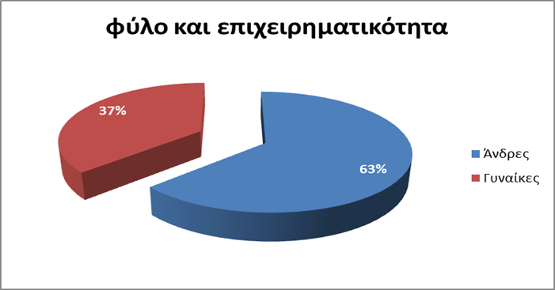
ΝΕΑΝΙΚΗ ΕΠΙΧΕΙΡΗΜΑΤΙΚΟΤΗΤΑ
ΣΕ ΠΕΡΙΟΔΟ ΚΡΙΣΗΣ
15
κέρδος
βιοτικό επίπεδο
ανάγκη
προηγούμενη εμπειρία
ευκαιρία
κοινωνική αναγνώριση
οικογένεια

Slide 16
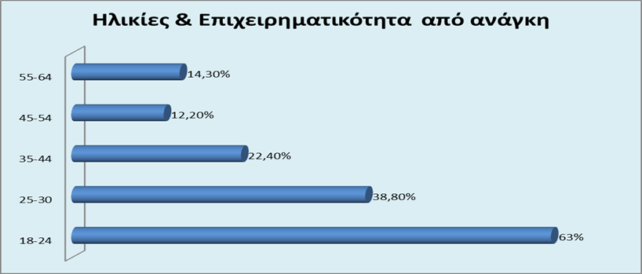
ΝΕΑΝΙΚΗ ΕΠΙΧΕΙΡΗΜΑΤΙΚΟΤΗΤΑ
ΣΕ ΠΕΡΙΟΔΟ ΚΡΙΣΗΣ
16
κέρδος
βιοτικό επίπεδο
ανάγκη
προηγούμενη εμπειρία
ευκαιρία
κοινωνική αναγνώριση
οικογένεια

Slide 17
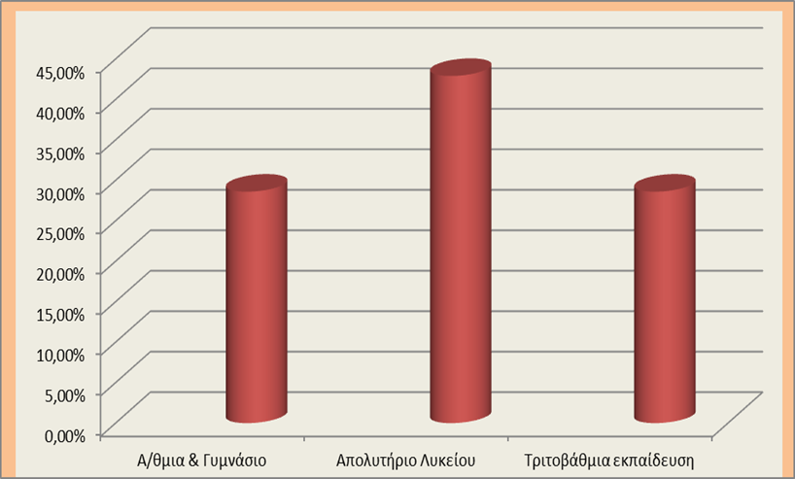
ΝΕΑΝΙΚΗ ΕΠΙΧΕΙΡΗΜΑΤΙΚΟΤΗΤΑ
ΣΕ ΠΕΡΙΟΔΟ ΚΡΙΣΗΣ
17
κέρδος
βιοτικό επίπεδο
ανάγκη
προηγούμενη εμπειρία
ευκαιρία
κοινωνική αναγνώριση
οικογένεια
Μόρφωση και επιχειρηματικότητα από ανάγκη
Μόρφωση και επιχειρηματικότητα από ανάγκη
42,90%%%
28,60%
28,60%

Slide 18
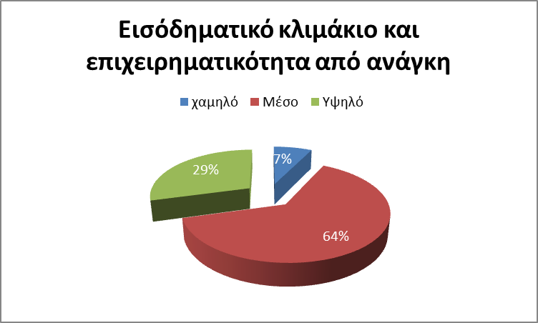
ΝΕΑΝΙΚΗ ΕΠΙΧΕΙΡΗΜΑΤΙΚΟΤΗΤΑ
ΣΕ ΠΕΡΙΟΔΟ ΚΡΙΣΗΣ
18
κέρδος
βιοτικό επίπεδο
ανάγκη
προηγούμενη εμπειρία
ευκαιρία
κοινωνική αναγνώριση
οικογένεια

Slide 19
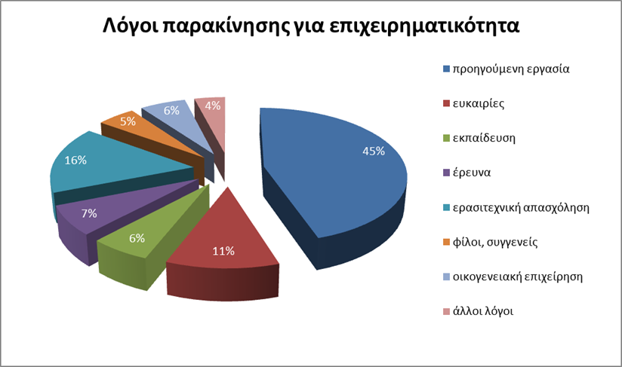
19

Slide 20

20
Ειδικο Επιχειρηματικο προφιλ
Όραμα
Επικοινωνία
Εξωστρέφεια
Φιλοδοξία
Παρατηρητικότητα
Ολική αντίληψη

Slide 21
ΑΥΤΟΑΞΙΟΛΟΓΗΣΗ
21

Slide 22
ΑΥΤΟΒΕΛΤΙΩΣΗ
22
Διάβαζε επιχειρηματικά περιοδικά…
Ημερίδες, σεμινάρια, εκθέσεις…
Δημιουργικές συμπεριφορές…
Τα αδύνατα χαρακτηριστικά σου…
Μια Βαλκανική γλώσσα…
Μάθε για το Franchising…
Οι ιδέες που απορρίπτονται…
Γίνε παρατηρητικός…
Αξιοποίησε το ταλέντο σου…
Φτιάξε το όραμά σου…
Μη μένεις «ψηφιακά αναλφάβητος»…
Δημιουργικές

Slide 23
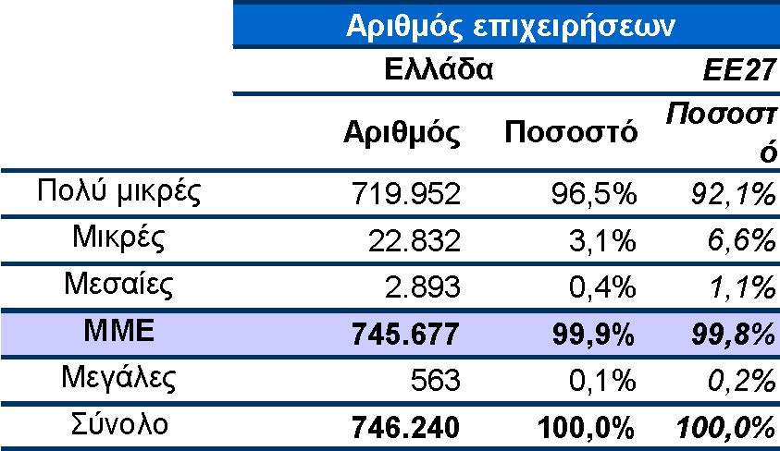
ΝΕΑΝΙΚΗ ΕΠΙΧΕΙΡΗΜΑΤΙΚΟΤΗΤΑ
ΣΕ ΠΕΡΙΟΔΟ ΚΡΙΣΗΣ
23

Slide 24
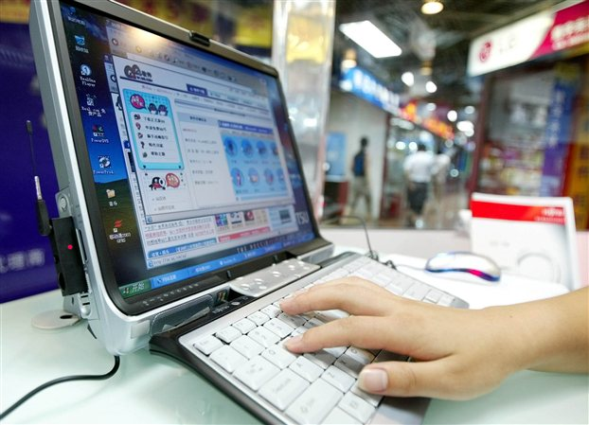
24
Μικρές Επιχειρήσεις από το σπίτι μέσω του διαδικτύου

Slide 25
Αν σκέπτεσαι να ανοίξεις επιχείρηση
25
Ποιότητα: γίνεται προαπαιτούμενο
Επίπεδο Εξυπηρέτησης: ευκαιρία για διαφοροποίηση
Marketing: κοντά στον πελάτη – πηγή ιδεών
Τεχνογνωσία: μάθηση – απορρόφηση ιδεών
Καινοτομία: συνεχής, προοδευτική
διαφοροποίηση προσφορών στον πελάτη
Οργάνωση: πάντα βοηθάει – βάση ανάπτυξης
Εξωστρέφεια: συνεργασίες, ραντάρ για νέες ευκαιρίες

Slide 26
Αν σκέπτεσαι να ανοίξεις επιχείρηση
26
Το καλύτερο πράγμα είναι
να κάνεις το σωστό
Το δεύτερο καλύτερο είναι
να κάνεις λάθος
Το χειρότερο όμως είναι
να μην κάνεις τίποτα.

Slide 27

Γι’ αυτό Αρχίστε να κάνετε κάτι…
27

Slide 28

Καλή επιτυχία
28

